Slide 1
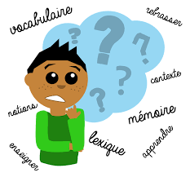
Notes:
Le mot DENT

Slide 2
Séquence 4 :
Les homonymes

Slide 3
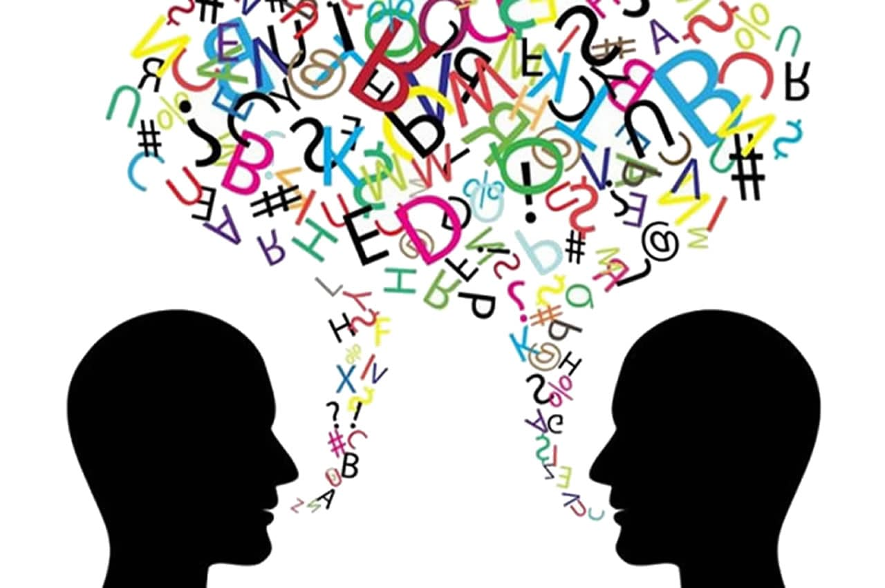
Séance 1
Découverte

Slide 4
Un matin, Tom se promène dans le jardin. Il voit un petit ver qui rampe sur une feuille.
— Oh, un ver ! dit-il. Je vais le remettre dans la terre.
Tom regarde autour de lui et voit que l’herbe est très verte après la pluie.
— Comme c’est beau, tout est vert !
Puis, il s’assoit sur un banc et boit un verre de jus de pomme.
— Ce verre est vraiment délicieux, pense Tom.
Ensuite, il ouvre son livre de poésie et lit quelques vers :
« Les fleurs dans le jardin dansent avec le vent… »
Tom sourit :
— Ces vers sont très jolis !
Notes:
Lecture du texte autonome puis en groupe classe.
Recherche
Ecoute bien la lecture. Ici, il y a des mots qu’on entend pareil mais qu’on n’écrit pas pareil. Recopie-les sur ton ardoise.
2. Institutionnalisation
Comment appelle-t-on les mots qui n’ont pas le même sens mais qu’on lit de la même façon, où j’entends pareil ? (des homonymes)
3. Application
Trouve un homonyme de « sans »

Slide 5
Séance 2
Recherche

Slide 6
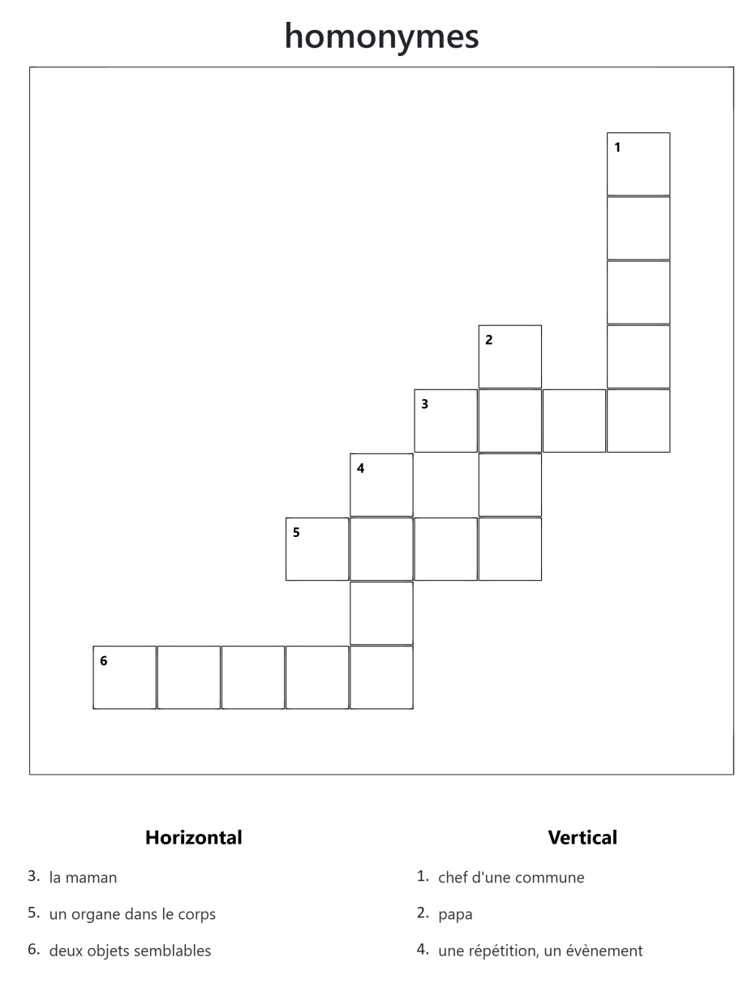

Slide 7
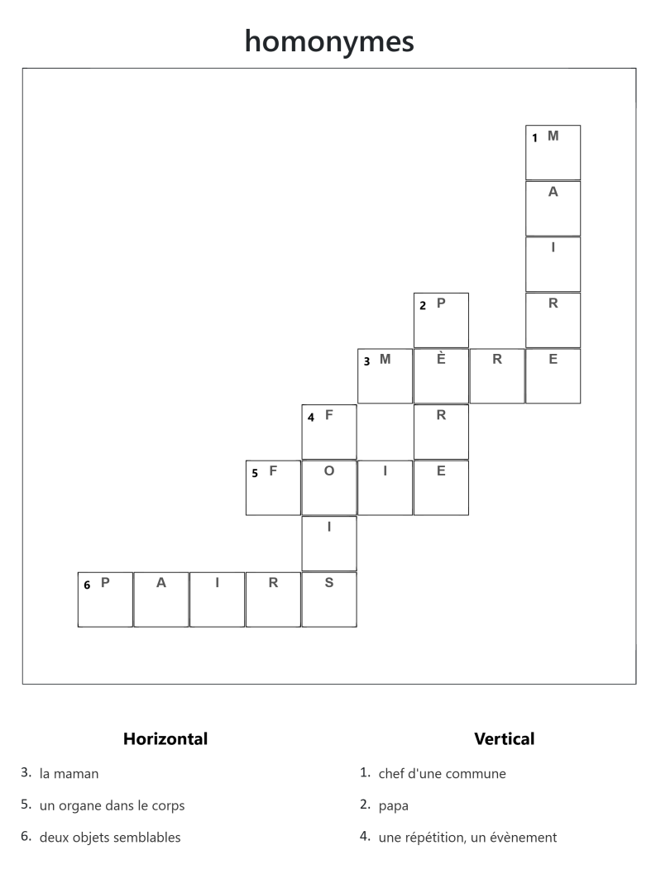

Slide 8
Séance 3
Trace écrite

Slide 9
